Slide 1
Tese de Doutorado: ESFORÇO DISCRICIONÁRIO NO TRABALHO: UM ESTUDO À LUZ DA TEORIA DA AÇÃO PLANEJADA UNIVERSIDADE FEDERAL DA BAHIA Escola de Administração
13.ª Reunião do Comsefaz e 162.º Reunião do Confaz
Além do esforço mínimo: O que fazer para o servidor público fazer mais e melhor
GDFAZ
Doutorando: Ricardo Alonso Gonzalez
Orientador: Prof. Dr. Adriano Leal Bruni

Slide 2
Além do esforço mínimo: O que fazer para o servidor público fazer mais e melhor
MACRO
Organização
Ex: Sefaz
MESO
Grupos
Ex: Superintendência
MICRO
Indivíduos
COMPORTAMENTO ORGANIZACIONAL

Slide 3
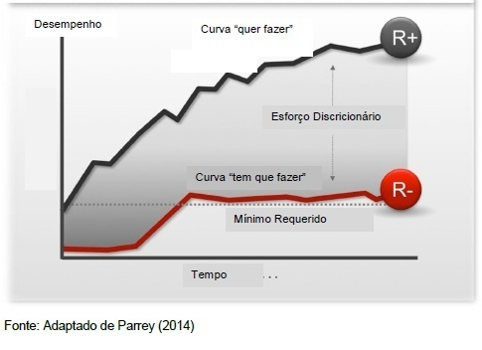
Esforço Discricionário no Trabalho (EDT)
CARACTERÍSITICAS
Voluntário
O indivíduo possui o controle
Direcionado a uma atividade do trabalho
Além do mínimo esperado ou requerido pela organização
Não reconhecido pelos sistemas formais de remuneração
Impacto benéfico para a organização
Tempo, intensidade e direcionamento

Slide 4
O QUE DETERMINA UM COMPORTAMENTO
Avaliação favorável ou desfavorável
Crenças
Comportamentais
Atitude em direção ao comportamento
CRENÇAS
Vinculam um objeto a algum atributo.
Não são necessariamente verídicas.
Podem ser imprecisas, enviesadas, ou mesmo irracionais.
Pressão social
COMPORTAMENTO
INTENÇÃO
Crenças
Normativas
Norma Social
percebida
Controle comportamental percebido
Percepção de dificuldade ou facilidade em executar um comportamento
Crenças de
Controle
Fonte: Adaptado de Fishbein e Ajzen (2010, p. 22)

Slide 5
A PESQUISA
1ª FASE – 10 entrevistas para identificar comportamentos de EDT e as crenças associadas
ATITUDE Satisfação pessoal
Alcance de objetivos e metas organizacionais
Reconhecimento profissional pela organização
Frequência
Desgaste físico-emocional
Faltar tempo para outras atividades extra trabalho
NORMA SOCIAL
Alunos
Superiores
Colegas de trabalho
CONTROLE COMPORTAMENTAL
Atributo ou interesse impessoal
Suporte organizacional
Remuneração Financeira
Disponibilidade de tempo no trabalho
Monitoramento
3
SERVIDORES da Sefaz -BA
Comportamentos
7
Professores Universitários
Comportamentos
Elaboração de cursos a distância
Coordenação de implantação de sistema
Coordenação de equipe de trabalho
Acompanhamento informal de atividades acadêmicas
Participação em projetos especiais (Imposto de Renda)
Publicações
Tarefas variadas
Metodologia de avaliação
Coordenação de revista acadêmica
Prática docente (moodle)

Slide 6
A PESQUISA
2ª FASE -MODELAGEM DE EQUAÇÕES ESTRUTURAIS – MODELOS AJUSTADOS
PROFESSORES
FUNCIONÁRIOS PÚBLICOS
res1
e 13
frequência
e 6
reconhecimento
res1
,37
e 5
frequência
,71
e 11
satisfação
,67
ATT
36
e 4
satisfação
,77
,16
ATT
e 8
desgaste
e 3
Objetivos/metas
,66
res2
,75
e 2
faltar_tempo
,49
e 3
superiores
,63
,09
e 1
desgaste
res2
,88
e 2
colegas
,49
NSS
ITT
,42
,59
e 8
superiores
e 1
alunos
,99
NSS
ITT
e 7
colegas
,55
,46
e 7
atributo
interesse
res3
,93
,86
atributo
interesse
res3
e 12
,39
,41
e 6
rem.financeira
,24
CCP
e 11
rem. financeira
,28
e 5
disp. tempo
,41
CCP
e 10
disp. tempo
,76
e 4
suporte org
,43
e 9
suporte org
,74
[n = 282]
[n = 205]

Slide 7
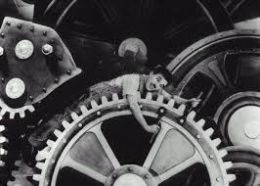
ALGUMAS CONCLUSÕES
1. A ATITUDE do servidor é mais fortemente impactada pela crença de que ele será RECONHECIDO pelo seu esforço, bem como pela SATISFAÇÃO no desempenho da tarefa.
2 . A PRESSÃO SOCIAL evidencia a fortíssima influência que os SUPERIORES exercem sobre o comportamento dos funcionários.
3 . O CONTROLE DO COMPORTAMENTO é impactado de forma mais acentuada pela DISPONIBILIDADE DE TEMPO e pelo SUPORTE ORGANIZACIONAL. O ASPECTO FINANCEIRO é importante, contudo, existem outras crenças de natureza não financeira que exercem maior peso.
“Não é o mais forte que sobrevive, nem o mais inteligente, mas o que melhor se adapta às mudanças.”
Charles Darwin.

Slide 8
Obrigado
ricardo@sefaz.ba.gov.br
71.3116-4483

